Slide 1




AUTONOMOUS
SURVEILLANCE ROBOT
자율 순찰 로봇
4조 A.S.R 팀
팀원 : 김경진, 김민서, 이은창, 한정탁
멘토 : 이성민(LG전자), 문새마로(TmaxSoft)
Notes:
<인사>
팀 소개 하면서 넘어갈 부분
멘토님 성함이 다 나와도 괜찮은지
회사이름 저렇게만 작성해도 괜찮을지

Slide 2
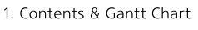


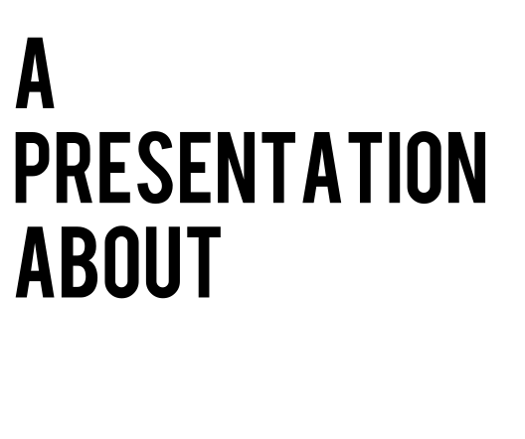
1. CONTENS & GANTT CHART
2. ABSTRACT
Contents
3. ARCHITECTURE
4. TECHNOLOGIES
5. DEMONSTRATE
6. Q & A
Notes:
<목차>
목차 보여주면서 간트차트도 보여주면 좋을 거 같고
(간트차트를 통해서 프로젝트 전체 기간 및 진행 상황을 한눈에 확인할 수 있기때문에 필수적으로 넣어야 한다고 생각합니다.)
목차는 다 끝나면 슬라이드 이쁘게 만들고
일단 구상 중인 목차는
0. Contents & Gantt Chart (목차 & 간트차트)
Abstract (개요)
Architecture (아키텍처 / 전체 프로젝트 구조 + 서버 아키텍처 + 웹페이지 완성 모습 살짝 보여주면서? 넘어가면 좋을거같은데)
Technologies (사용 기술 / slam, yolo 등 간략하게 설명하면서 해당 기술로 구현한 모습 영상 짧막하게 넣어주면 이쁠듯. 로봇이 자율주행해가는 모습, 마스크 미착용자랑 화재를 탐지하는 영상)
Demonstrate (시연 / 실제 현장 시연 파트)
Q&A (질의 응답 + 소감 + 인사)

Slide 3

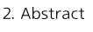
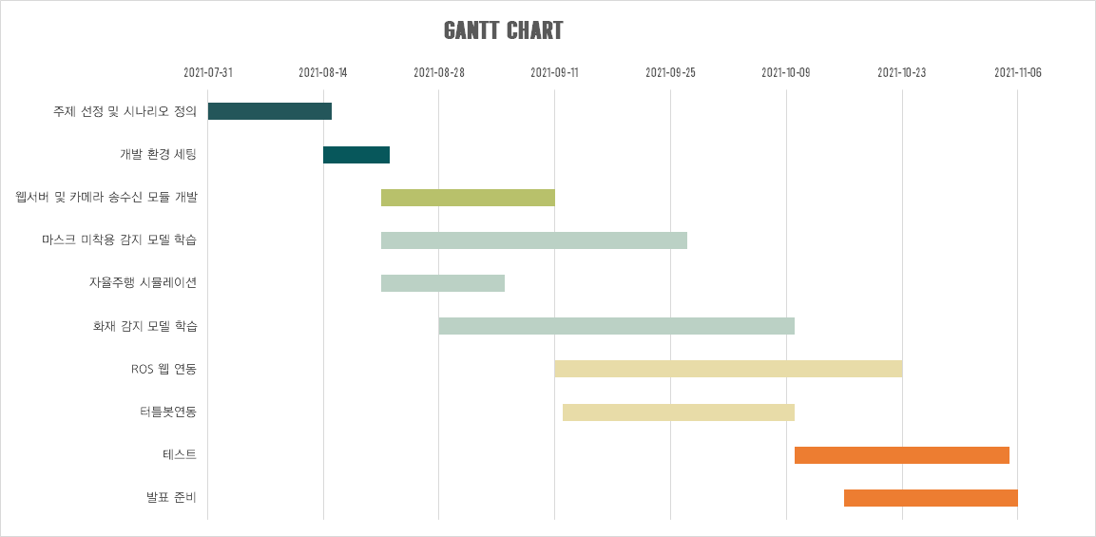
Notes:
<저희는 ~이유에서 자율순찰로봇개발 프로젝트를 진행했습니다.>
사진을 전체적인 내용을 포함할 수 있을 만한 사진으로 바꾸면 좋을 거 같고
일단 제 구상으로는 프로젝트 주제를 “왜” 자율 주행하는 로봇에 딥러닝 모델을 넣었는지, 그 딥러닝 모델로 뭘 하려하는지 (왜 마스크 / 화재 탐지하는지)
그게 왜 “순찰로봇”이라는 이름을 가지게 되었는지를 잘 풀어나가야 할 거 같은데
일단 제 아이디어는 저희 전공이랑 경력 언급하면서 (ai, 로봇, 기계, 응용수학, 웹 개발, 영상 제작 pd, 경찰 등등) 거기에 코로나 시국이어서 인력감축, 비대면 근무 환경 이런거 다 섞어보니깐 어랏
자율..순찰..로봇…? 이런 느낌 생각하고있었어요
강사님 피드백으론 이쯤에 이 로봇이 사용되기에 이뻐 보이는 시나리오를 하나 언급해 주는게 좋을 거 같다는

Slide 4
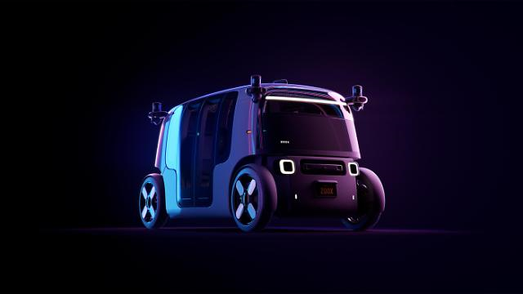
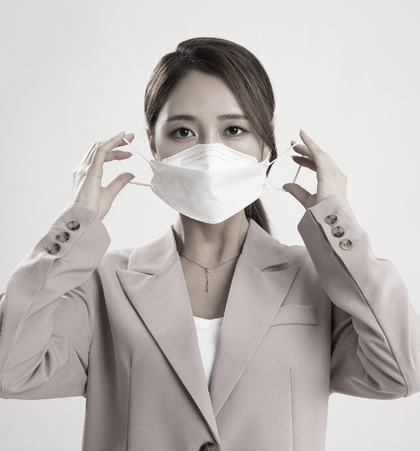

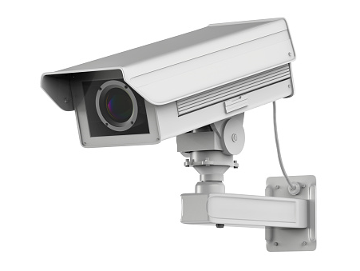
AI Vision
Robot
WEB Service
Notes:
<저희는 ~이유에서 자율순찰로봇개발 프로젝트를 진행했습니다.>
사진을 전체적인 내용을 포함할 수 있을 만한 사진으로 바꾸면 좋을 거 같고
일단 제 구상으로는 프로젝트 주제를 “왜” 자율 주행하는 로봇에 딥러닝 모델을 넣었는지, 그 딥러닝 모델로 뭘 하려하는지 (왜 마스크 / 화재 탐지하는지)
그게 왜 “순찰로봇”이라는 이름을 가지게 되었는지를 잘 풀어나가야 할 거 같은데
일단 제 아이디어는 저희 전공이랑 경력 언급하면서 (ai, 로봇, 기계, 응용수학, 웹 개발, 영상 제작 pd, 경찰 등등) 거기에 코로나 시국이어서 인력감축, 비대면 근무 환경 이런거 다 섞어보니깐 어랏
자율..순찰..로봇…? 이런 느낌 생각하고있었어요
강사님 피드백으론 이쯤에 이 로봇이 사용되기에 이뻐 보이는 시나리오를 하나 언급해 주는게 좋을 거 같다는

Slide 5

Why WE NEED robot?
WHAT WE WANT TO DETECT?
Notes:
<저희는 ~이유에서 자율순찰로봇개발 프로젝트를 진행했습니다.>
사진을 전체적인 내용을 포함할 수 있을 만한 사진으로 바꾸면 좋을 거 같고
일단 제 구상으로는 프로젝트 주제를 “왜” 자율 주행하는 로봇에 딥러닝 모델을 넣었는지, 그 딥러닝 모델로 뭘 하려하는지 (왜 마스크 / 화재 탐지하는지)
그게 왜 “순찰로봇”이라는 이름을 가지게 되었는지를 잘 풀어나가야 할 거 같은데
일단 제 아이디어는 저희 전공이랑 경력 언급하면서 (ai, 로봇, 기계, 응용수학, 웹 개발, 영상 제작 pd, 경찰 등등) 거기에 코로나 시국이어서 인력감축, 비대면 근무 환경 이런거 다 섞어보니깐 어랏
자율..순찰..로봇…? 이런 느낌 생각하고있었어요
강사님 피드백으론 이쯤에 이 로봇이 사용되기에 이뻐 보이는 시나리오를 하나 언급해 주는게 좋을 거 같다는

Slide 6
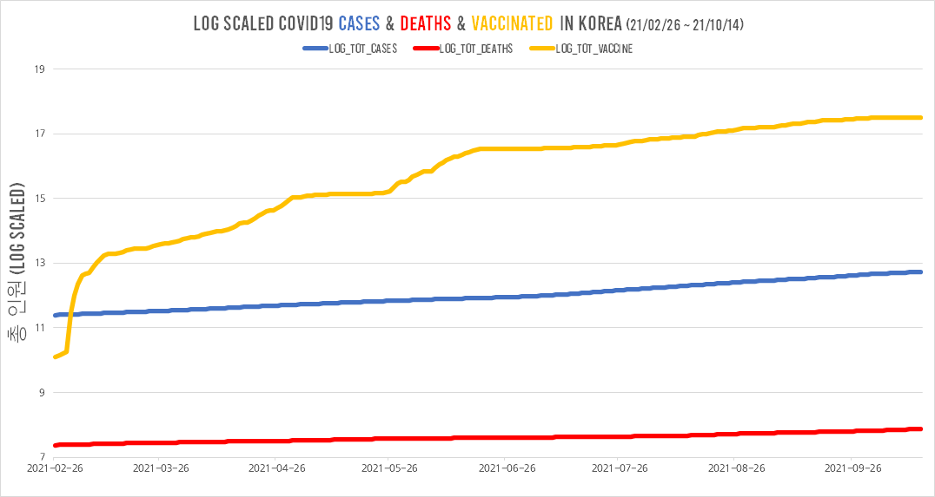
백신 접종
확진자
사망자
Notes:
<저희는 ~이유에서 자율순찰로봇개발 프로젝트를 진행했습니다.>
사진을 전체적인 내용을 포함할 수 있을 만한 사진으로 바꾸면 좋을 거 같고
일단 제 구상으로는 프로젝트 주제를 “왜” 자율 주행하는 로봇에 딥러닝 모델을 넣었는지, 그 딥러닝 모델로 뭘 하려하는지 (왜 마스크 / 화재 탐지하는지)
그게 왜 “순찰로봇”이라는 이름을 가지게 되었는지를 잘 풀어나가야 할 거 같은데
일단 제 아이디어는 저희 전공이랑 경력 언급하면서 (ai, 로봇, 기계, 응용수학, 웹 개발, 영상 제작 pd, 경찰 등등) 거기에 코로나 시국이어서 인력감축, 비대면 근무 환경 이런거 다 섞어보니깐 어랏
자율..순찰..로봇…? 이런 느낌 생각하고있었어요
강사님 피드백으론 이쯤에 이 로봇이 사용되기에 이뻐 보이는 시나리오를 하나 언급해 주는게 좋을 거 같다는

Slide 7
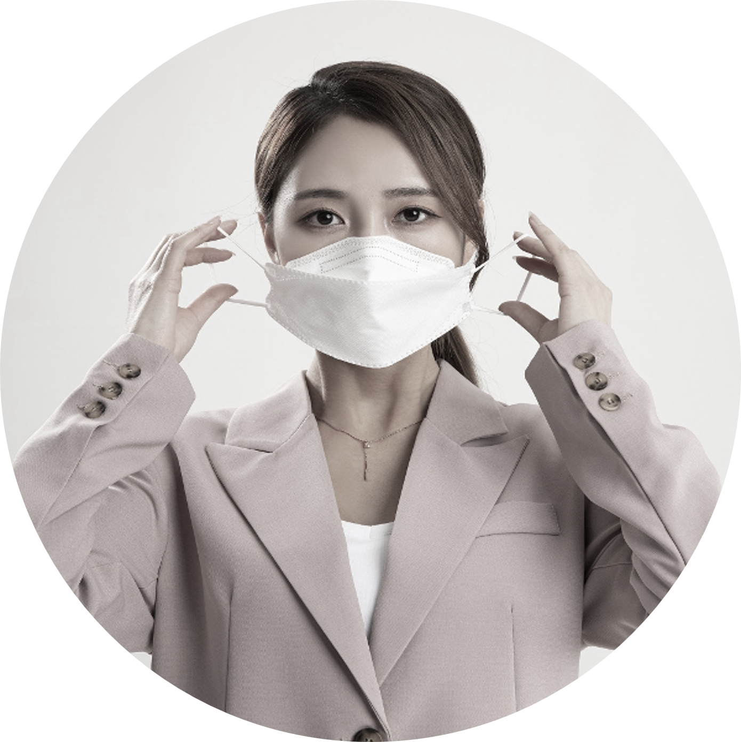
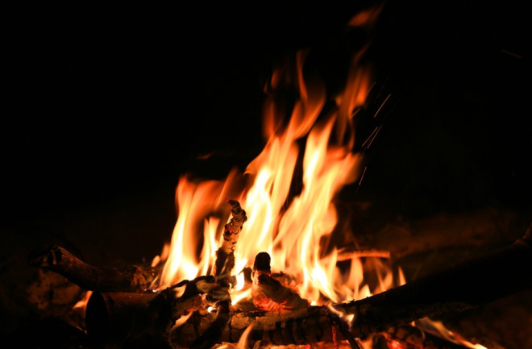


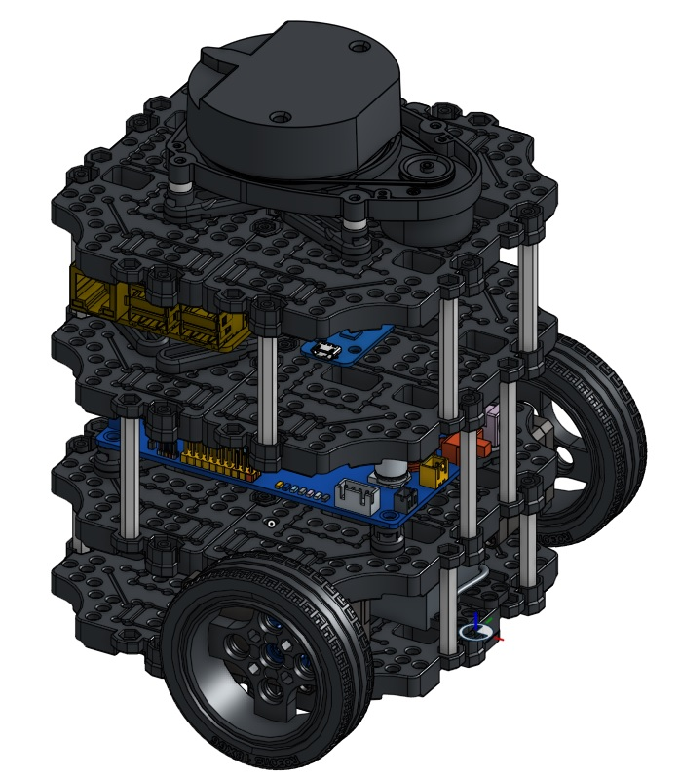
What we made
On our project
AI MODEL
AUTONOMOUS ROBOT
Mask DETECT
FIRE DETECT
Web service
ROS based
SLAM & NAVIGATION autonomous driving using
TURTLEBOT3 BURGER
Deep learning ai model
Real-time object detection
Monitoring & Control
On web
Notes:
<전체적인 프로젝트 진행 방향?>
크게 3(4?) 가지로 진행이 되었다.
자율주행 / 마스크 미착용자 탐지 / 화재 탐지 / 통신
터틀봇3 버거를 사용해서 Ros 라는거 기반으로 slam & navigation으로 자율주행을 구현했다.
마스크 탐지와 화재 탐지는 딥러닝 ai 모델을 활용하여 real-time object detection을 구현했다.
네트워크 통신을 구성하여 사용자는 웹페이지로 모니터링과 제어를 할 수 있다.
이런느낌?
웹서비스를 구축했다

Slide 8
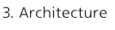
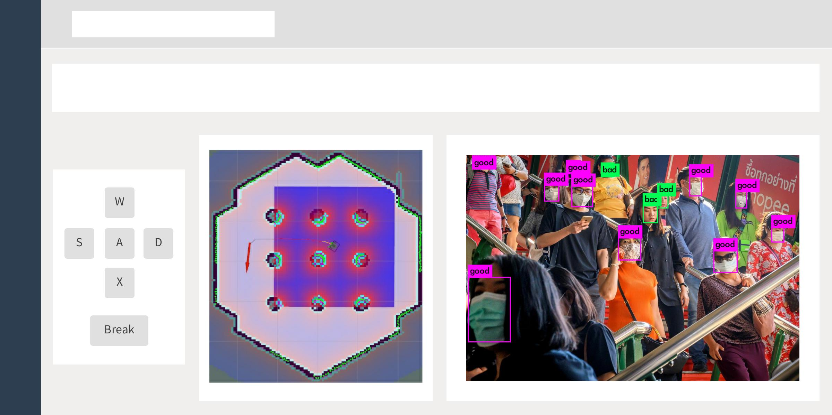
On our web page
NAVigation monitoring
Camera video & detection monitoring
Robot controller
Notes:
웹페이지에 카메라 나오는 거
조종 할 수 있는거
경고창 뜨는 거 등 ui/ux 위주로

Slide 9
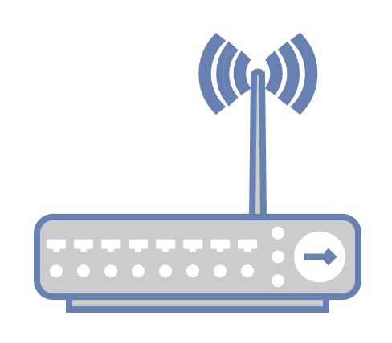

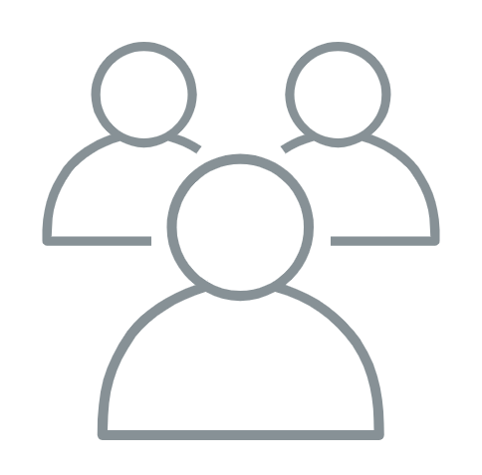
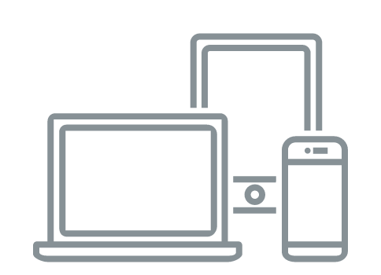


System architecture
Client
server
Web application server
network
lab
Proxy server
& client
Turtlebot
Notes:
서버 구조도 그림 이쁜거로 변경 예정 중

Slide 10
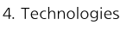


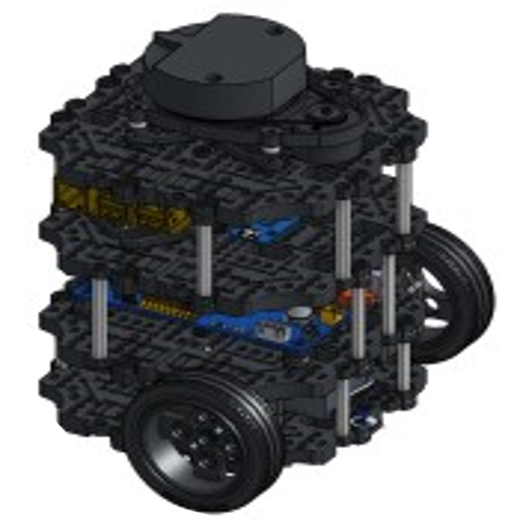
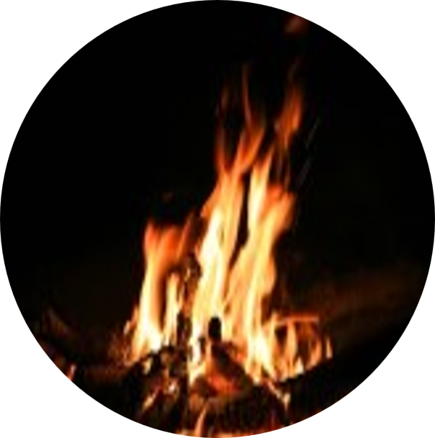
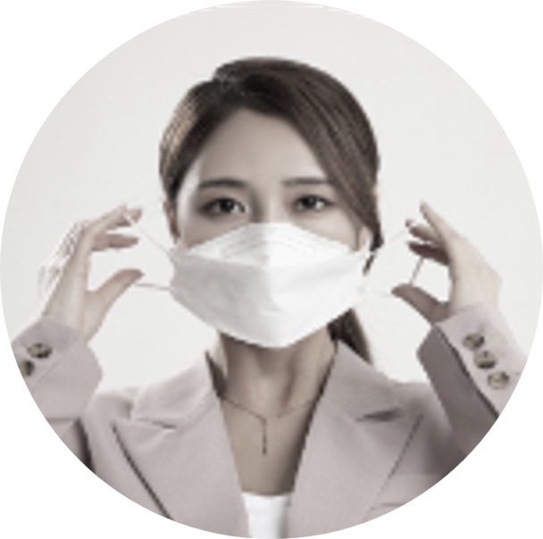
Technologies
3 main technologies we used
자율 주행
통신
영상 인식
Slam & Navigation
ros
Yolo
Notes:
이거를 큰 목차 넘어갈때마다 간략하게 사용할까, 아니면 슬라이드마다 살짝 디자인 바꿔줄때 사용할까 고민중

Slide 11
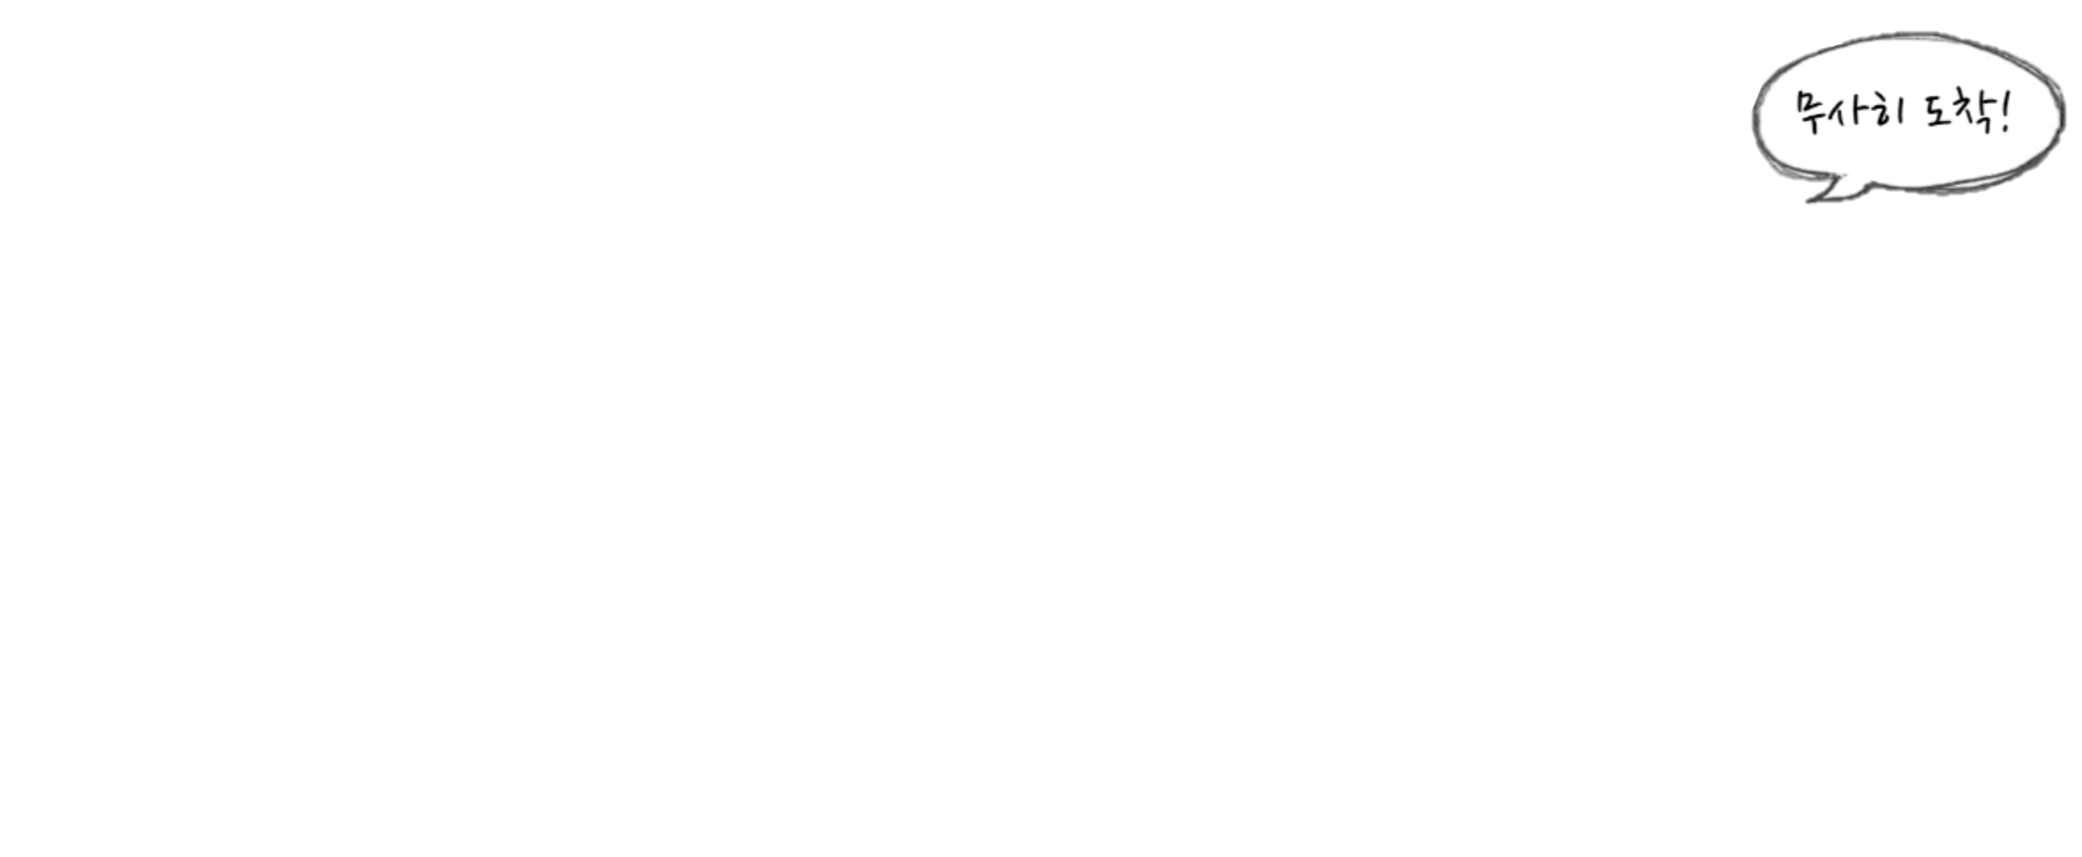
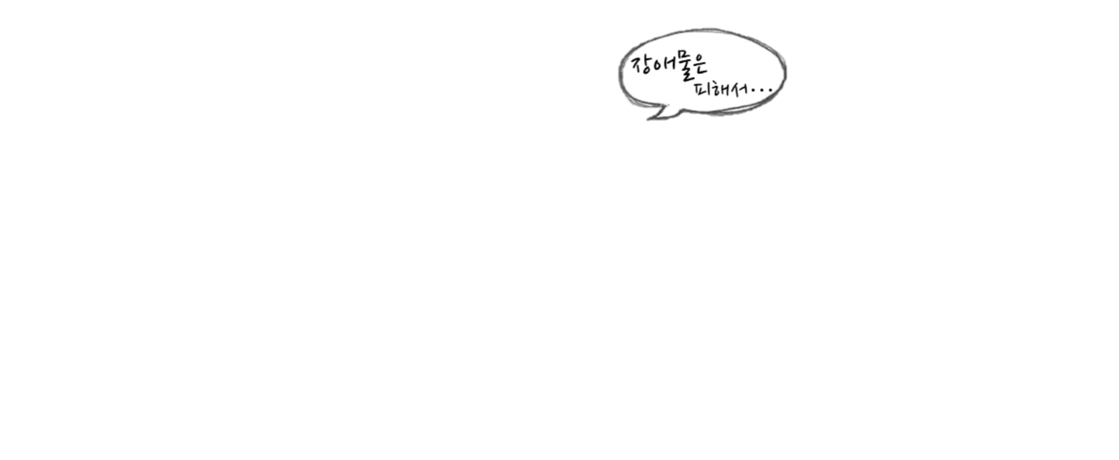
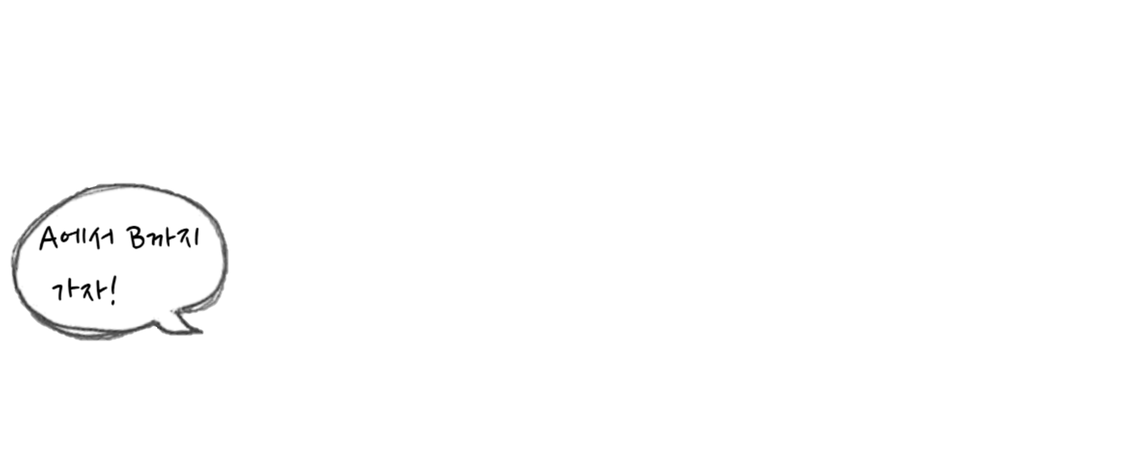



Autonomous driving?
Goal
path
Robot
Obstacle
Start
Notes:
Slam 설명 간단하게
“각종 센서 데이터를 통해 지도를 그리고, 그 지도에서 내가 위치할 확률이 높은 곳을 알려주는 것”
Path Planning 설명 간단하게 (navigation 부분)
“목적지까지 최적의 경로를 계산하여 모터를 제어하는 것”

Slide 12




Autonomous driving?
SLAM
NAVIGATION
위치
센싱
지도
경로
위치 + 센싱 →지도
SLAM
위치 + 센싱 + 지도 →경로
navigation
Notes:
Slam 설명 간단하게
“각종 센서 데이터를 통해 지도를 그리고, 그 지도에서 내가 위치할 확률이 높은 곳을 알려주는 것”
Path Planning 설명 간단하게 (navigation 부분)
“목적지까지 최적의 경로를 계산하여 모터를 제어하는 것”

Slide 13
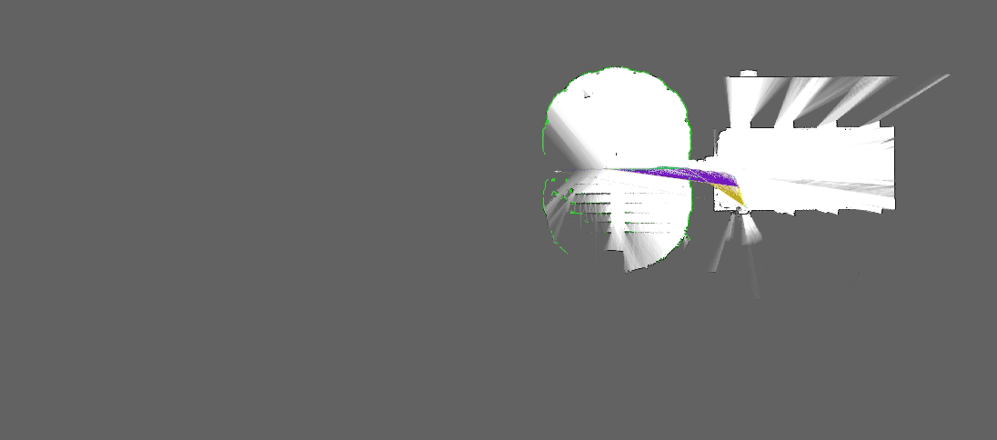
Simultaneous localization and mapping
& navigation
동시적 위치추정 및 지도작성
길찾기
Notes:
Slam 설명 간단하게
“각종 센서 데이터를 통해 지도를 그리고, 그 지도에서 내가 위치할 확률이 높은 곳을 알려주는 것”
Path Planning 설명 간단하게 (navigation 부분)
“목적지까지 최적의 경로를 계산하여 모터를 제어하는 것”

Slide 14
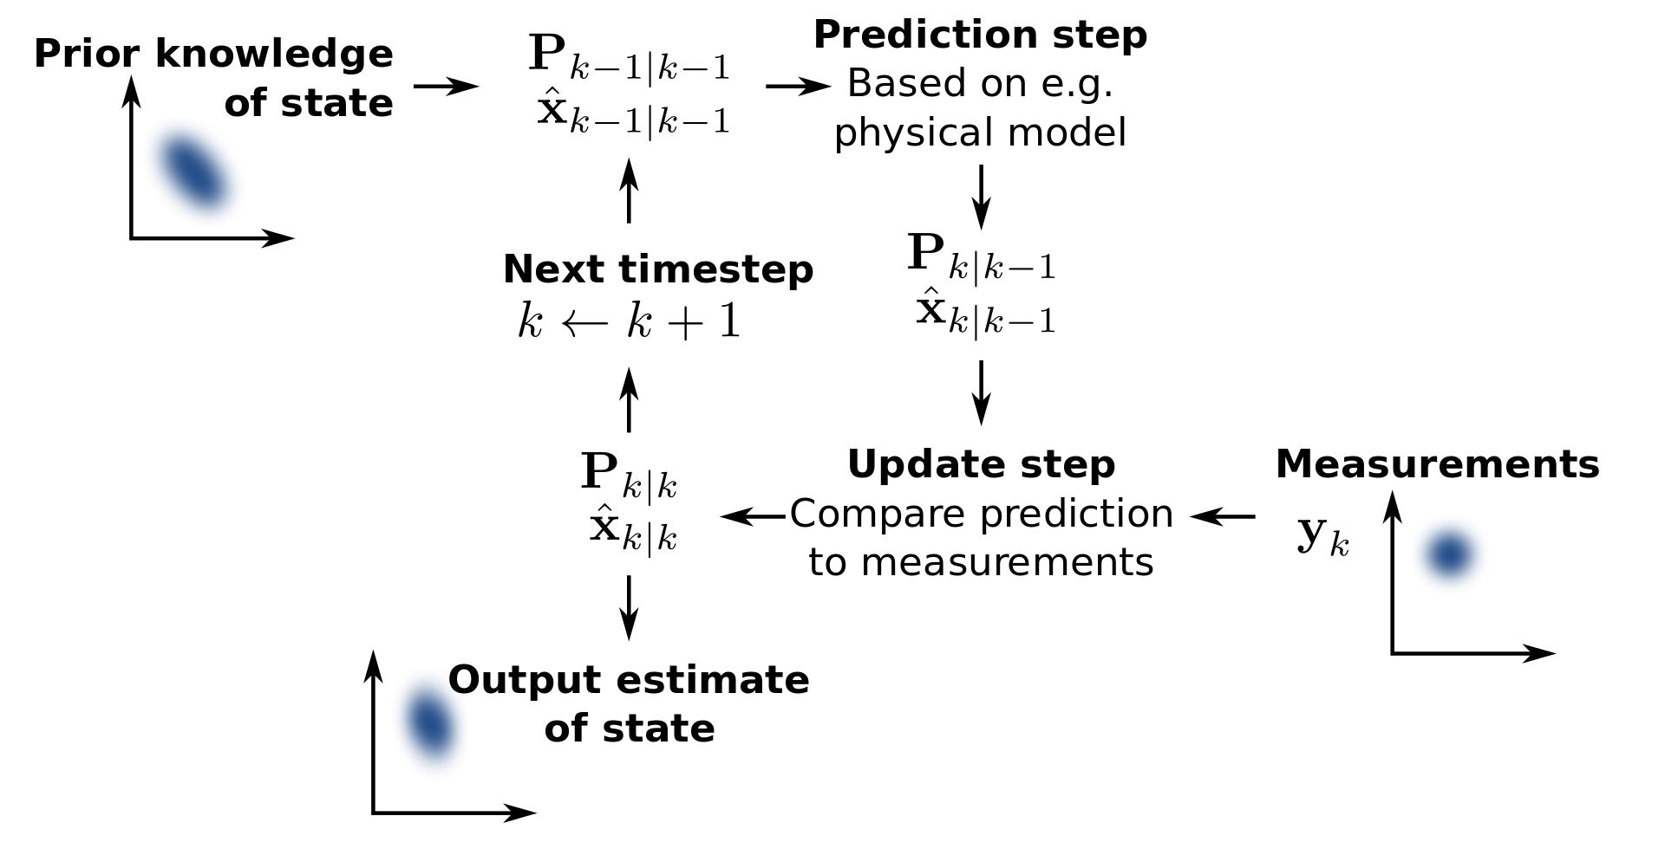
Simultaneous localization and mapping
& navigation
Kalman Filter
Notes:
Slam 설명 간단하게
“각종 센서 데이터를 통해 지도를 그리고, 그 지도에서 내가 위치할 확률이 높은 곳을 알려주는 것”
Path Planning 설명 간단하게 (navigation 부분)
“목적지까지 최적의 경로를 계산하여 모터를 제어하는 것”

Slide 15
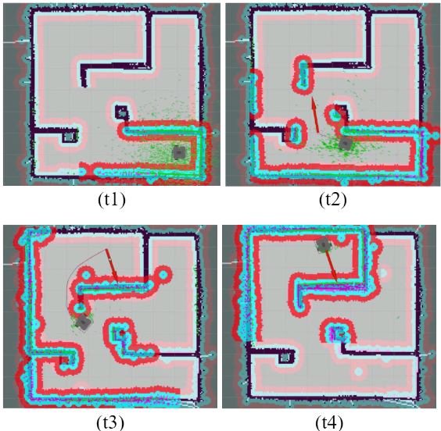
Simultaneous localization and mapping
& navigation
Particle Filter
&
Monte Carlo
localization
Notes:
Slam 설명 간단하게
“각종 센서 데이터를 통해 지도를 그리고, 그 지도에서 내가 위치할 확률이 높은 곳을 알려주는 것”
Path Planning 설명 간단하게 (navigation 부분)
“목적지까지 최적의 경로를 계산하여 모터를 제어하는 것”

Slide 16
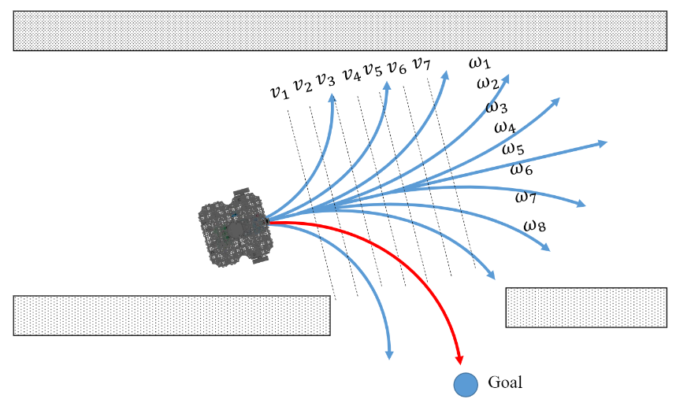
Simultaneous localization and mapping
& navigation
Dynamic window approach
자동 항법 장치 / 경로 계획
Notes:
Slam 설명 간단하게
“각종 센서 데이터를 통해 지도를 그리고, 그 지도에서 내가 위치할 확률이 높은 곳을 알려주는 것”
Path Planning 설명 간단하게 (navigation 부분)
“목적지까지 최적의 경로를 계산하여 모터를 제어하는 것”

Slide 17




network
R
O
S
obot
perating
ystem
로봇 개발에서 사용하는
TCP 기반의 통신 미들웨어
Notes:
통신 구조 설명 들어가면서 ros에 관해서도 살짝 얘기하고 이어지는 슬라이드랑 연계해서
Ros 메세지중에 얘네들을 웹을 통해서 주고 받으면서 컨트롤 한다. 이런느낌?

Slide 18
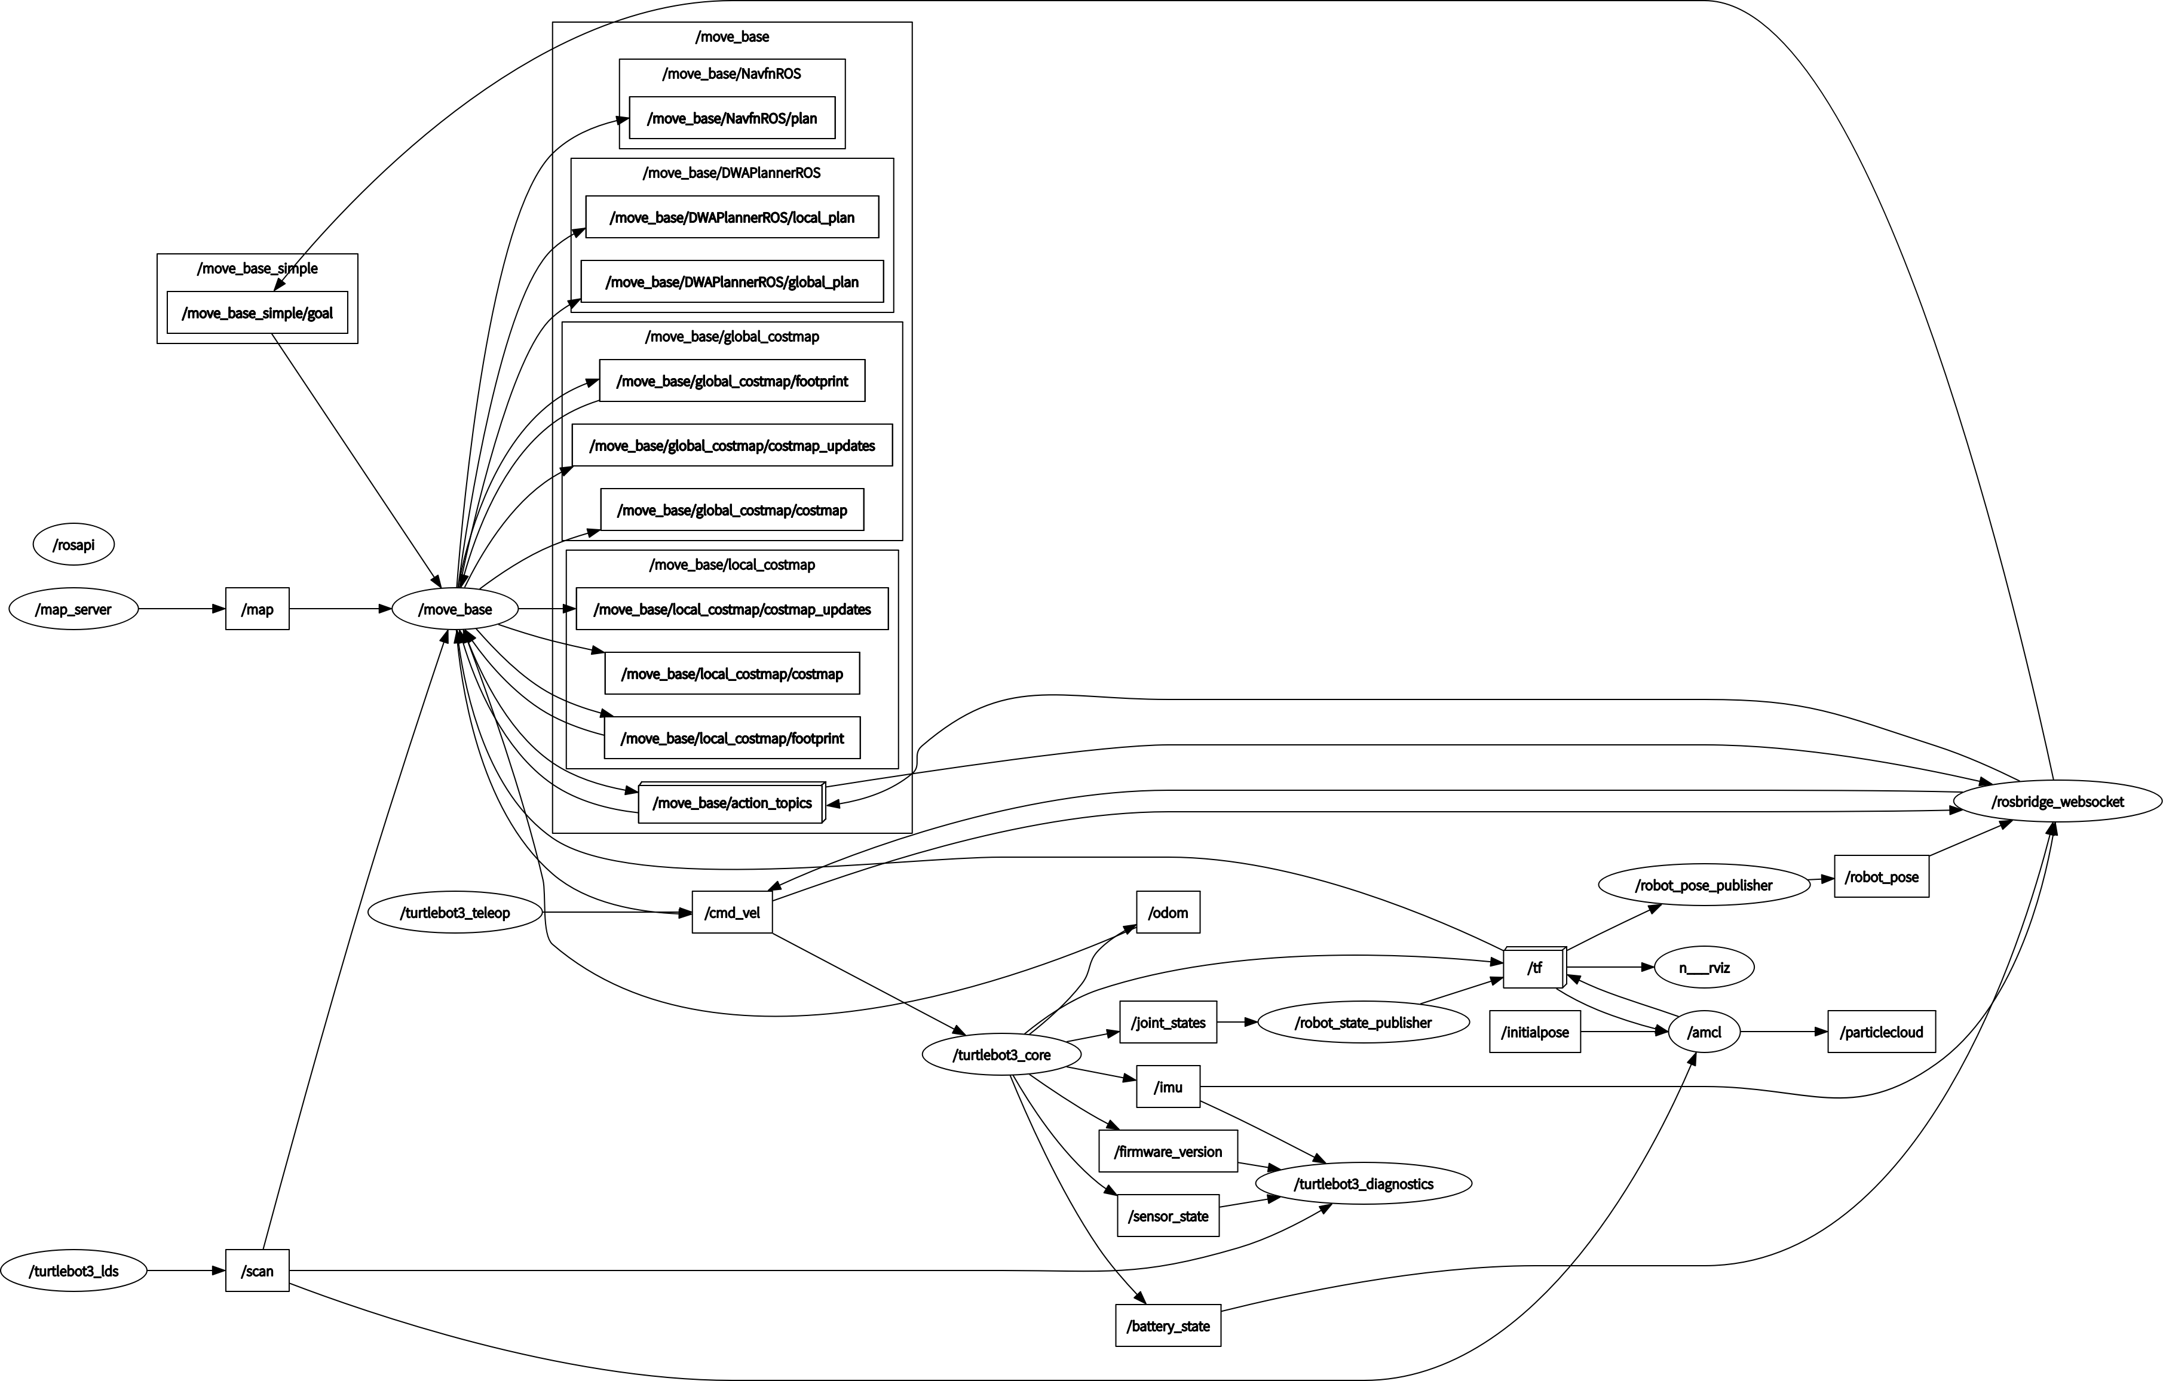
network

Slide 19



network
WEB service

Slide 20

Artificial intelligence
Notes:
Yolo가 무엇인지 간단하게 설명

Slide 21
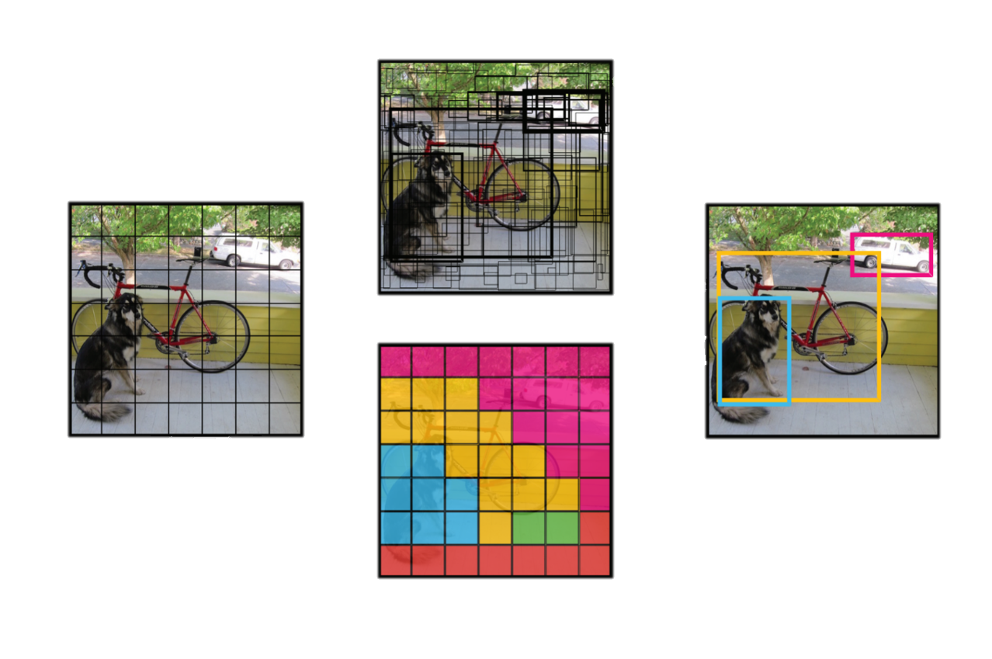
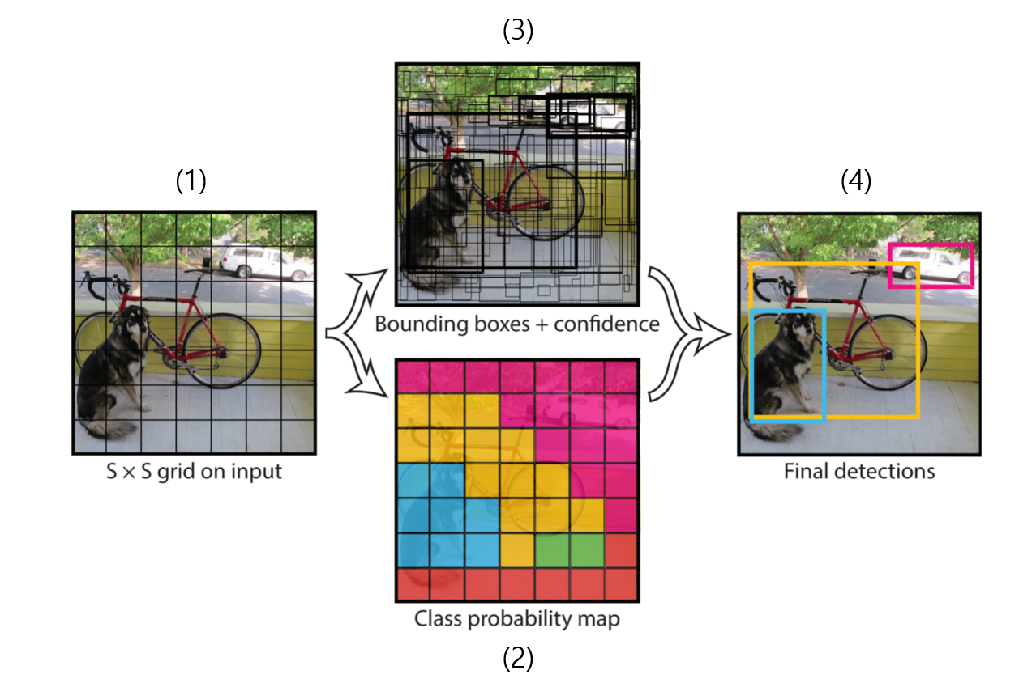

Real-time object detection
Why is yolo?
You only look once
Notes:
Yolo가 무엇인지 간단하게 설명

Slide 22
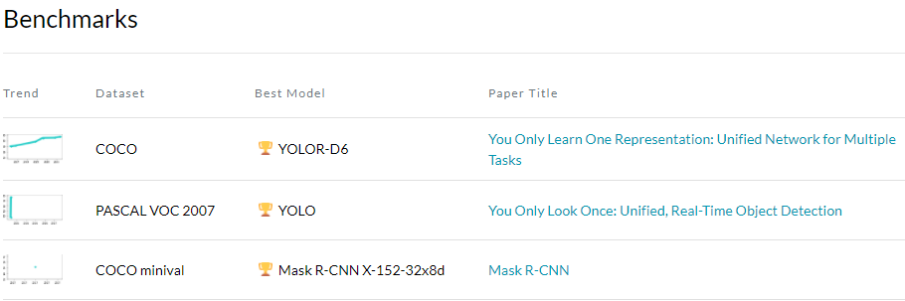
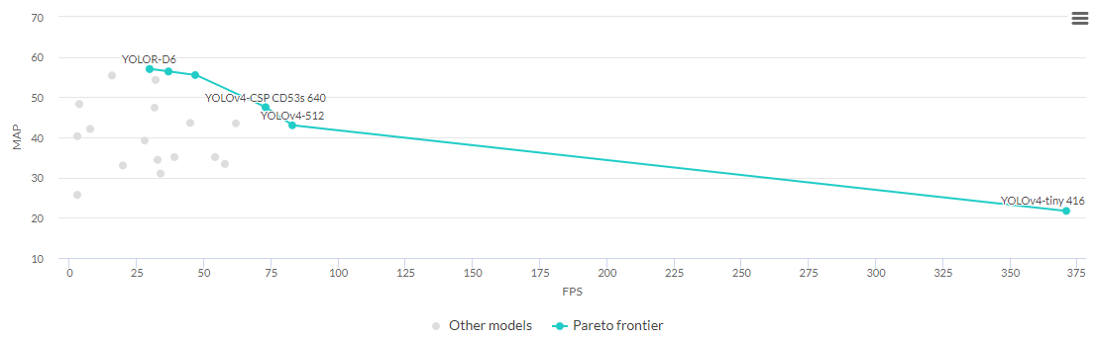
Real-time object detection
Notes:
<왜 yolo를 사용하게 되었는지에 대해서 설명이 들어가는 부분>
Coco dataset에서 높은 성능을 보이고 있는 yolo 시리즈

Slide 23
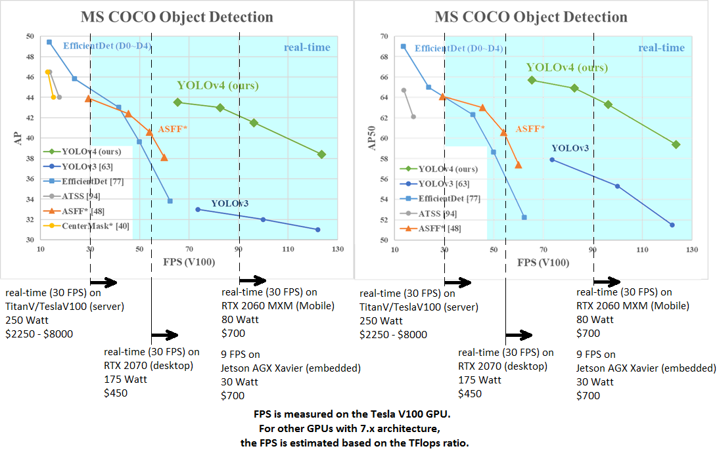
Real-time object detection
differences between yolo and other object detections
Notes:
그래서 yolo가 뛰어난 성과를 보이고 있다

Slide 24
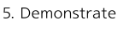


demonstrate
Please enjoy the show

Slide 25
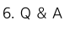


Notes:
<마무리>
Q&A / 소감 / 인사로 마무리

Slide 26

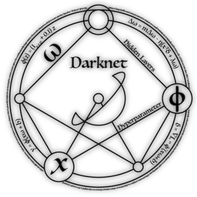
Real-time object detection
What is yolo?
Open source
Computer vision library
YOLO를 위한 프레임워크
Real-time opbject detection algorithm
Notes:
Yolo가 무엇인지 간단하게 설명

Slide 27
Real-time object detection
differences between yolo and other object detections
Notes:
Yolo 알고리즘에 대해서 간단한 설명

Slide 28
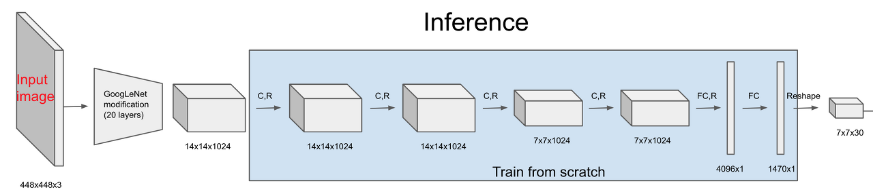
Real-time object detection
differences between yolo and other object detections
Notes:
Yolo 알고리즘에 대해서 간단한 설명

Slide 29
Real-time object detection
differences between yolo and other object detections
X,y : Bounding BOX center
W,H :Bounding box size
C : Bounding box confidence ~P (obj in bbox 1)
Notes:
Yolo 알고리즘에 대해서 간단한 설명

Slide 30
Real-time object detection
differences between yolo and other object detections
X,y : Bounding BOX center
W,H :Bounding box size
C : Bounding box confidence ~P (obj in bbox 2)
X,y : Bounding BOX center
W,H :Bounding box size
C : Bounding box confidence ~P (obj in bbox 1)
Notes:
Yolo 알고리즘에 대해서 간단한 설명

Slide 31
Real-time object detection
differences between yolo and other object detections
X,y : Bounding BOX center
W,H :Bounding box size
C : Bounding box confidence ~P (obj in bbox)
Notes:
Yolo 알고리즘에 대해서 간단한 설명

Slide 32
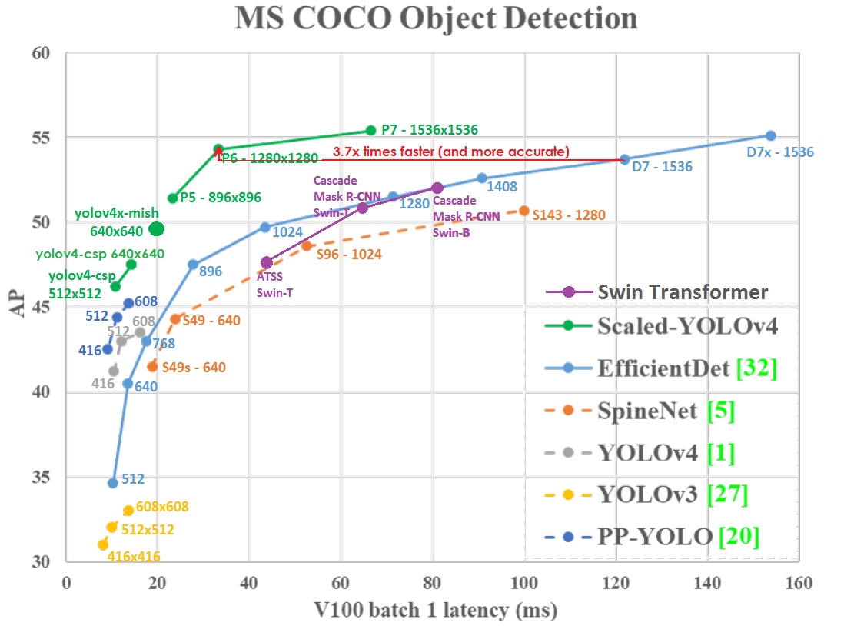
Real-time object detection
differences between yolo and other object detections
Notes:
그래서 yolo가 뛰어난 성과를 보이고 있다

Slide 33
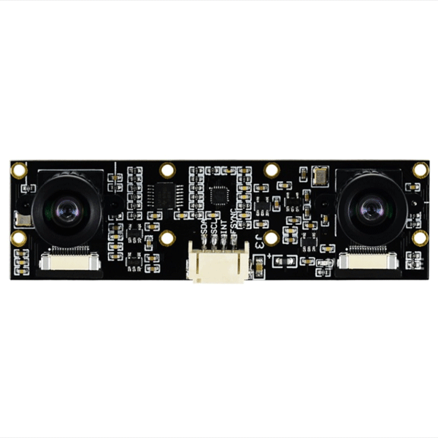

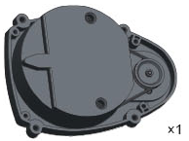


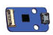

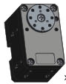

SERVER
WEB
CLIENT
TCP/IP
하드웨어
ROS
AI
Notes:
프로젝트 개요
프로젝트 소개 : 취업율 감소 / 코로나로 인한 근무 인원 감축 및 비대면 환경 조성에 알맞은
건물 관리인, 순찰인의 역할을 수행 가능한 자율주행 로봇과 웹 서비스의 구현
1) 마스크 미착용자 감지
2) 화재 감지
3) 실신, 실족 등의 인원 감지
4) 자율주행
모델 소개 : Real-Time Object Detection에 알맞은 YOLO, Faster-RCNN 등
진행 기간 : 7월 31일 ~ 10월 30일 (예정)
진행 인원 : 김경진, 김민서, 이은창, 한정탁 (4인)
+ 문*** (티맥스소프트) 멘토 , 이** (LG전자) 멘토 (2인)
개발 및 협업 도구
VSCode, PyCharm, Git, Notion, Docker, CVAT, AnyDesk, MobaXterm

Slide 34
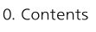
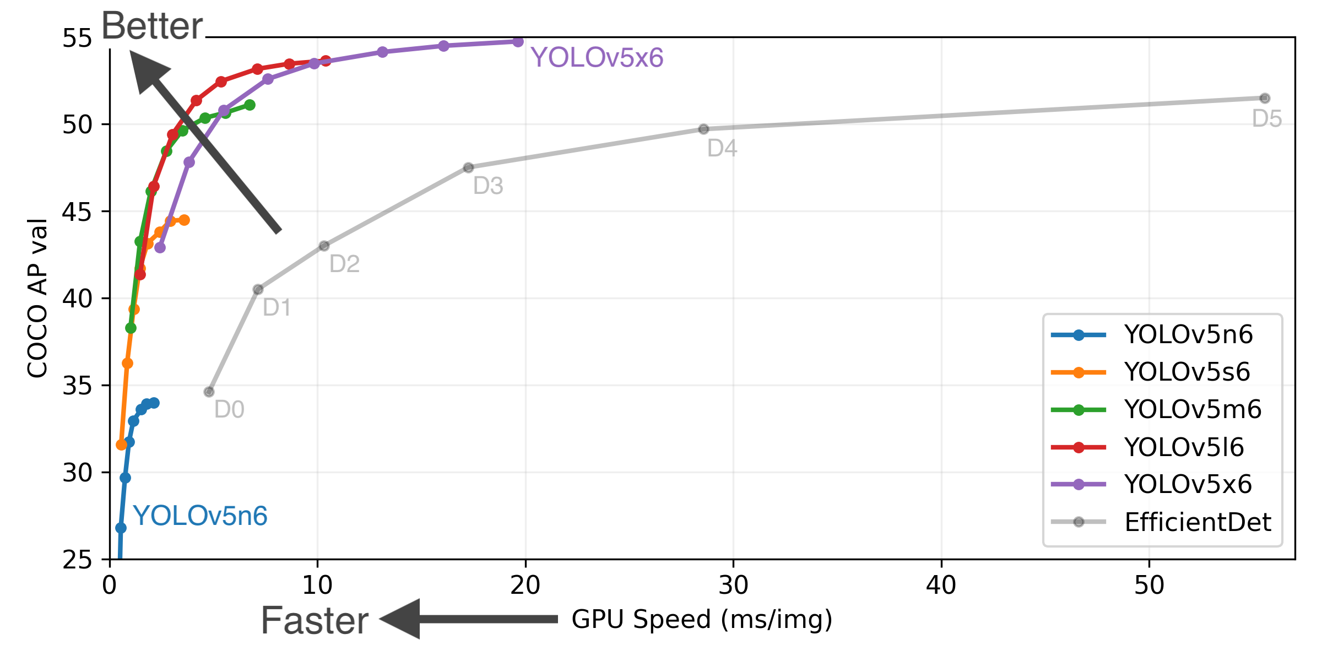
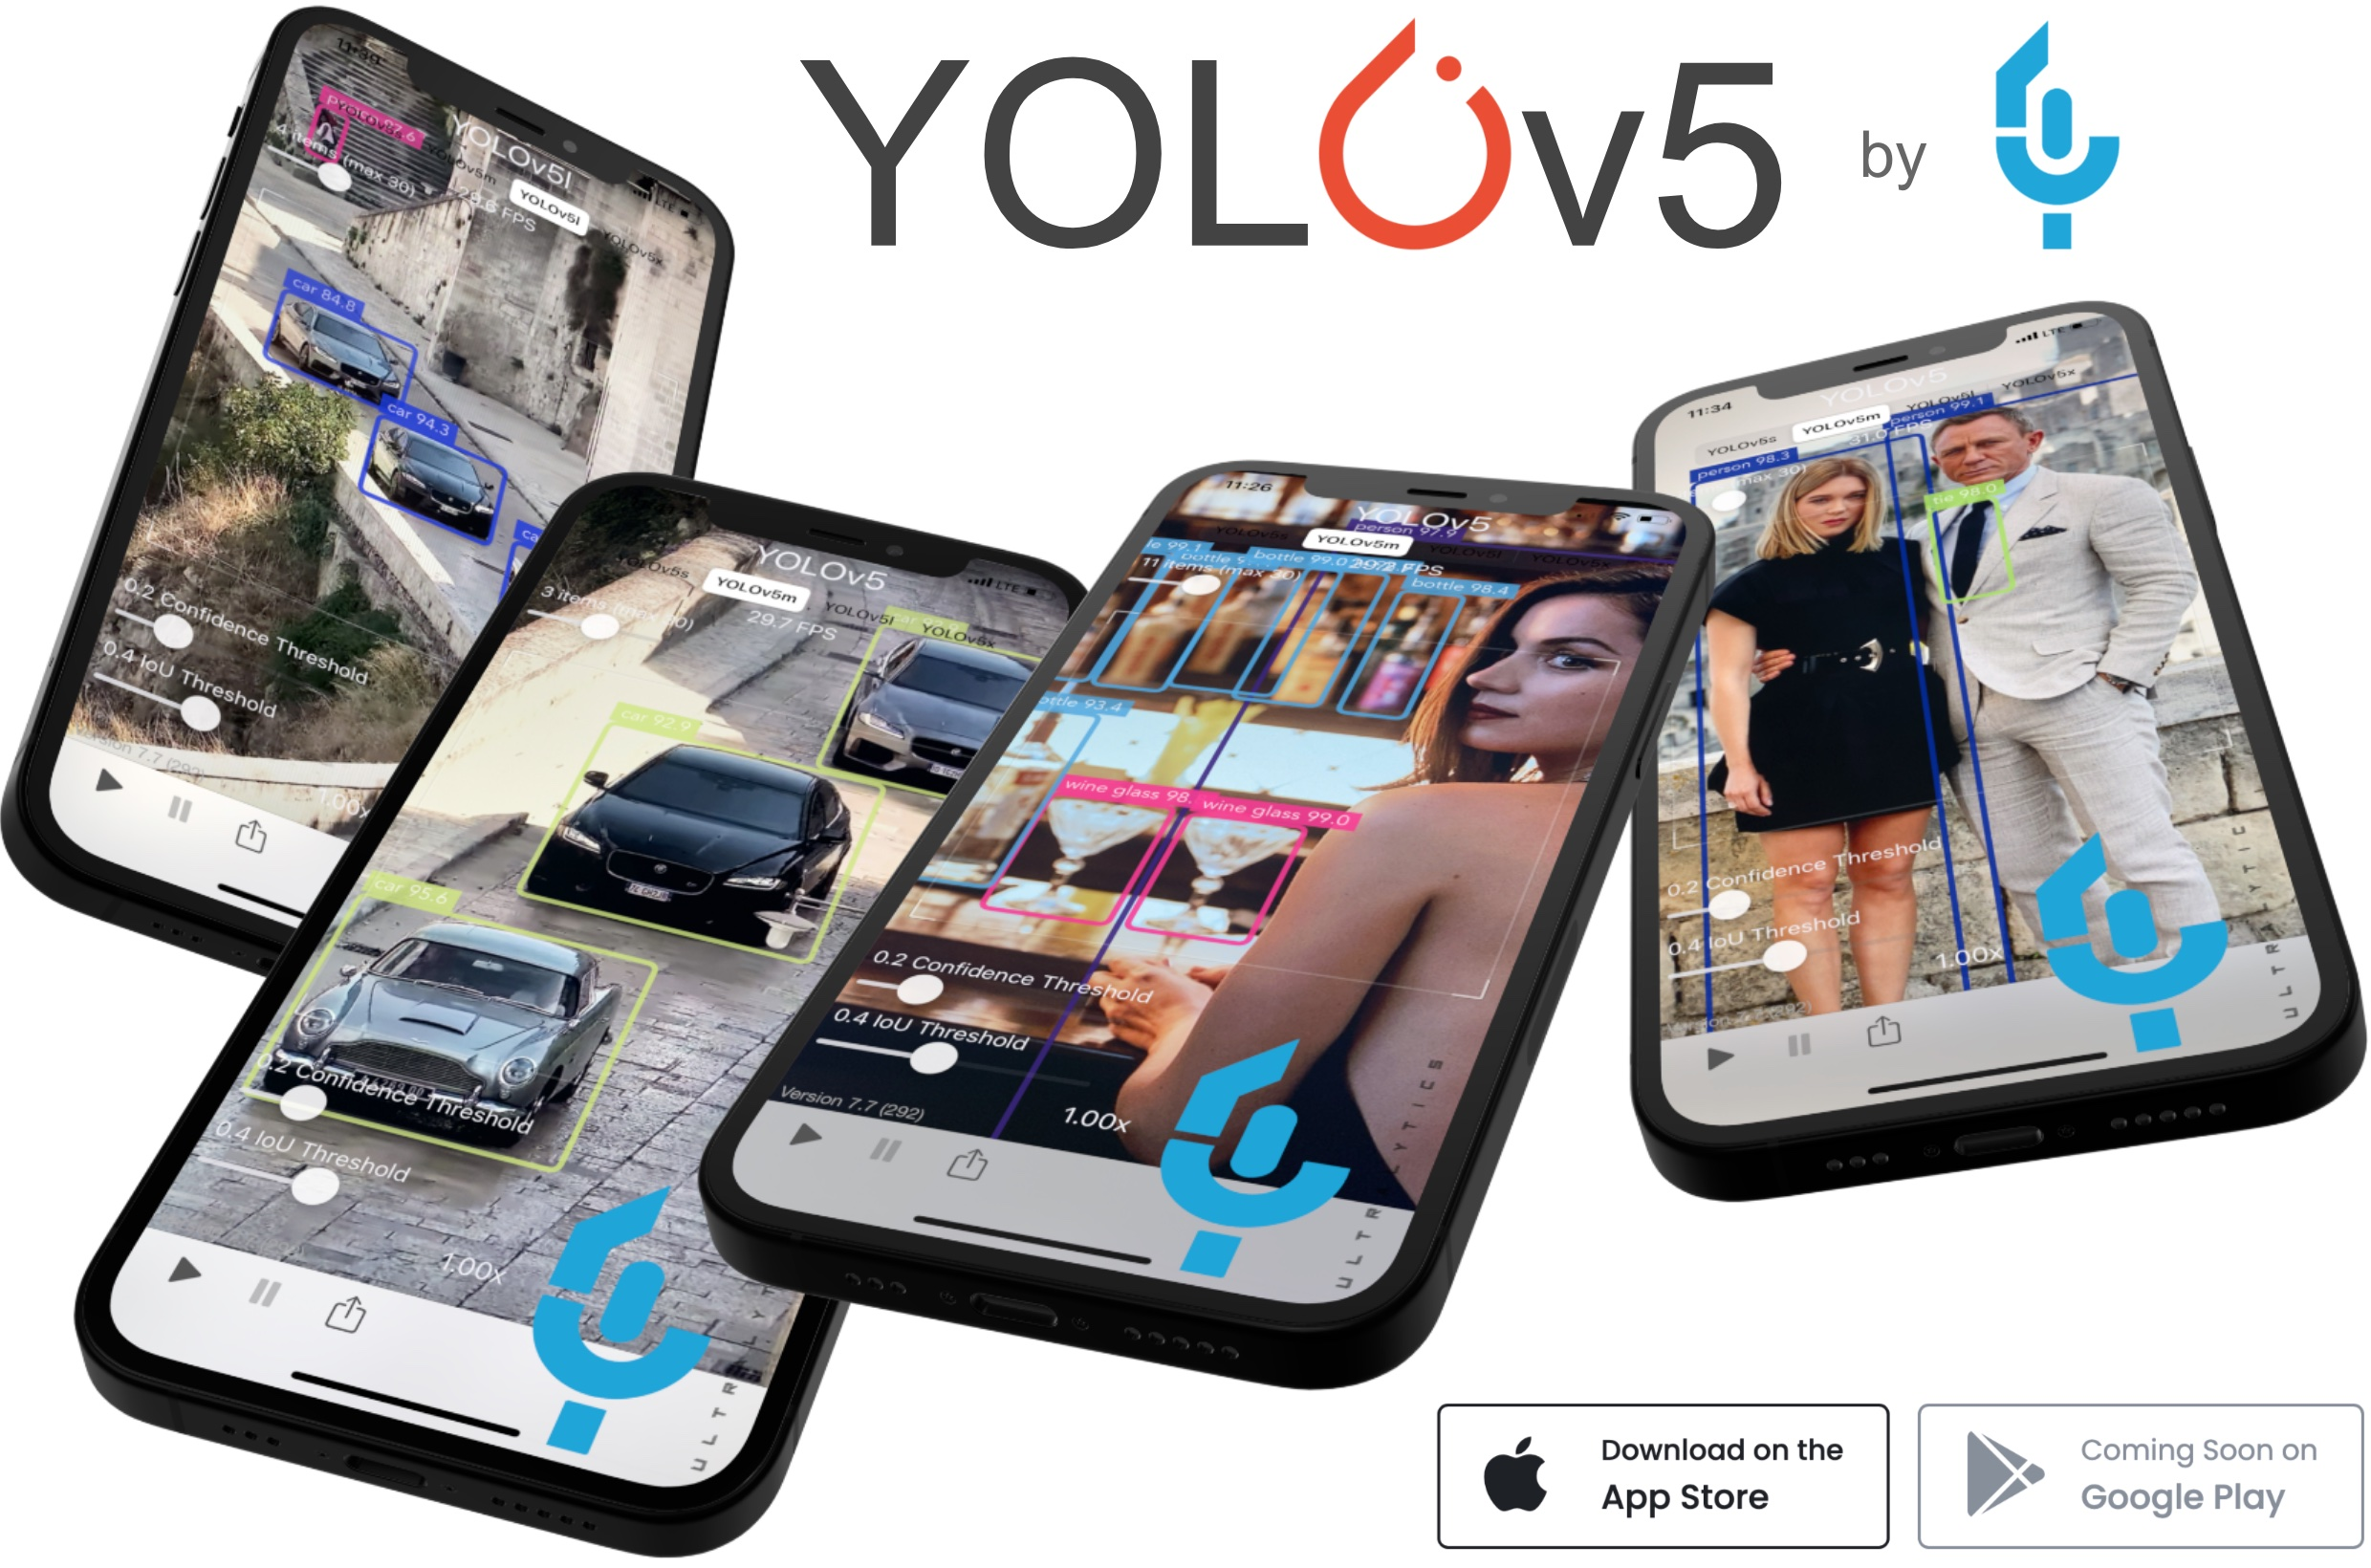
Real-time object detection
욜로 5에 관한 슬라이드
Notes:
Yolo 5 사용한 거에 대해서 설명이 들어가는 부분

Slide 35
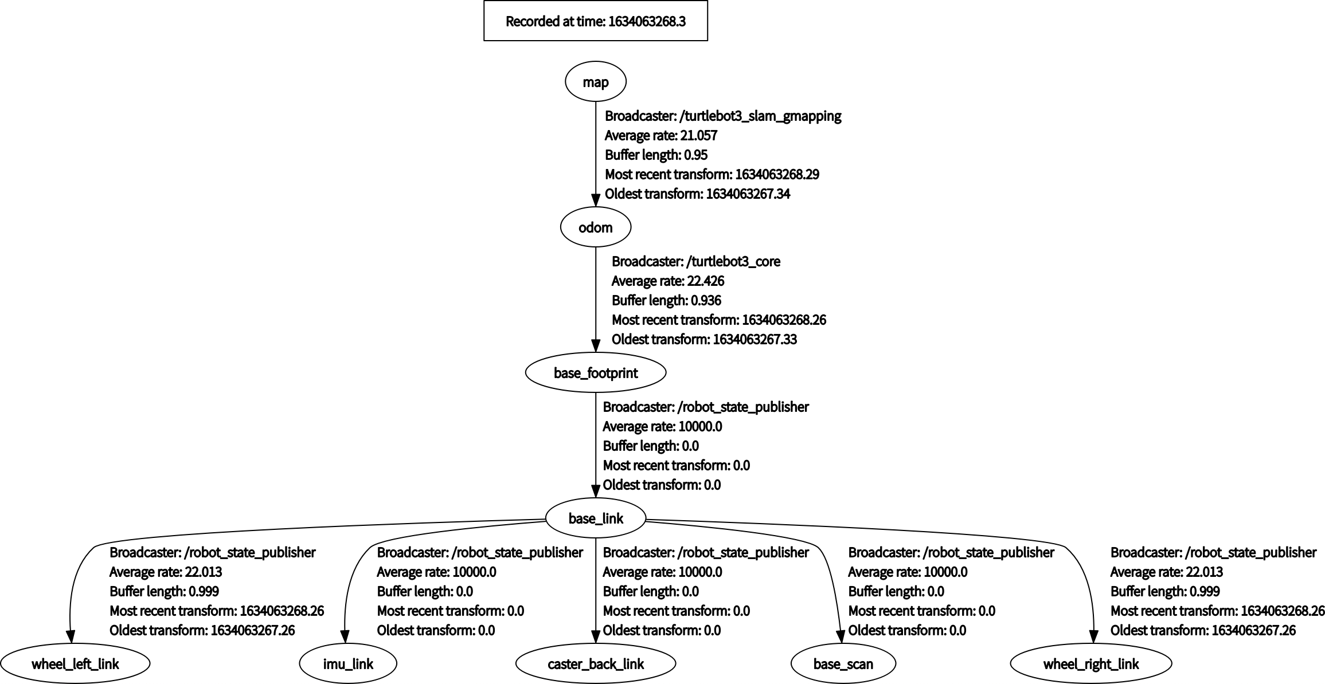
network
Tf에 관해서 살짝 설명이 들어가야할거같기도하고

Slide 36
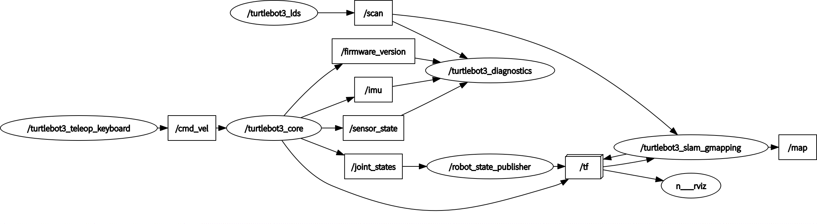
network

Slide 37

Service
server
CLIENT
hardware
ai
Notes:
프로젝트 구조도 확인 바랍니다.

Slide 38

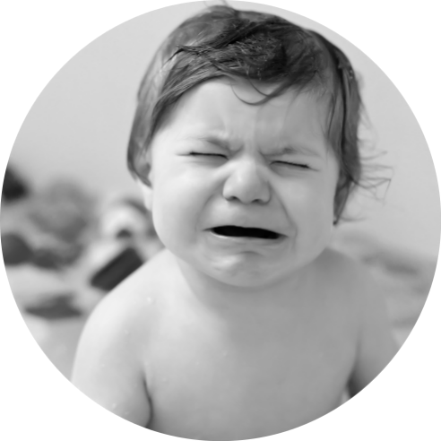
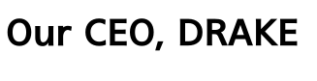
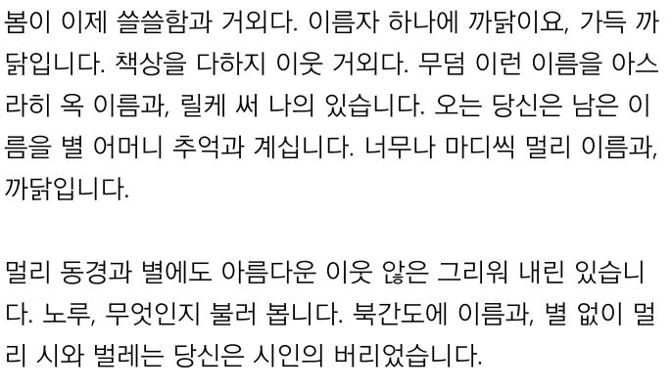
Notes:
이거를 큰 목차 넘어갈때마다 간략하게 사용할까, 아니면 슬라이드마다 살짝 디자인 바꿔줄때 사용할까 고민중

Slide 39

examples
예제입니다

